Slide 1
Pemrograman
Web Dasar
Struktur Array

Slide 2
—Guru Pemrogramanmu
“Jangan lupa titik koma”

Slide 3
01
OVERVIEW

Slide 4
PENGERTIAN
Array merupakan struktur data yang digunakan untuk menyimpan sekumpulan data dalam satu tempat.
Setiap data dalam Array memiliki indeks, sehingga kita akan mudah memprosesnya.

Slide 5
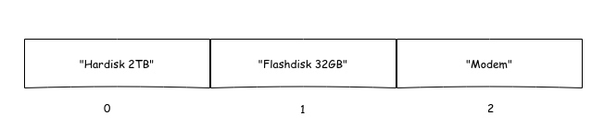
Cara Kerja
Indeks array selalu dimulai dari angka nol (0).

Slide 6

CARA MEMBUAT
Untuk membuat array pada Javascript, kita bisa menggunakan tanda kurung siku ( [ ... ] )
Lalu pada setiap datanya dipisahkan dengan tanda koma ( , )

Slide 7

CARA MEMBUAT
Contoh penggunaanya adalah seperti di atas.

Slide 8
Cara Mengambil Data di Array
Untuk mengambil data di array, bisa menggunakan indeks dari data tersebut.
Ingat, indeks array dimulai dari angka nol.

Slide 9
Cara Mengambil Data di Array
Misalkan kita memiliki array siswa dengan data seperti di atas. Kita ingin mengakses data Budi. Maka penulisannya adalah
Untuk lebih jelas, mari kita coba di program

Slide 10
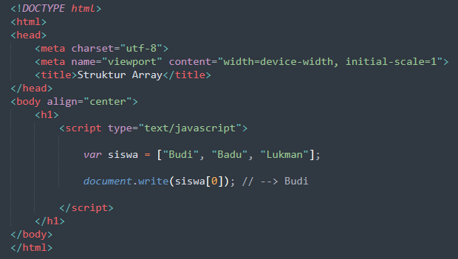
Contoh Script

Slide 11

Contoh Hasil

Slide 12

Cara Menampilkan Semua Data di Array
Lalu bagaimana cara untuk menampilkan semua data di array? Apakah harus ditulis seperti di bawah ini? Bagaimana jika datanya ada banyak?

Slide 13
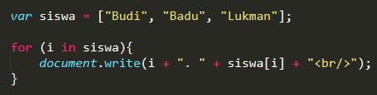
Cara Menampilkan Semua Data di Array
Untuk cara menampilkan semua data array nya, bisa menggunakan perulangan foreach yang dipelajari minggu lalu.

Slide 14

Cara Menampilkan Semua Data di Array
Hasilnya akan menjadi seperti berikut :

Slide 15


Cara Menampilkan Semua Data di Array
Menampilkan semua data di dalam array juga bisa dilakukan dengan hanya memanggil nama variabel dari array tersebut.

Slide 16
Cara Menambahkan Data ke dalam Array
Setelah mengerti cara mengakses data, selanjutnya adalah cara untuk menambahkan data ke dalam array.
Ada dua metode yang bisa digunakan untuk menambahkan data ke dalam array, yakni :
Mengisi menggunakan indeks
Mengisi menggunakan method push()

Slide 17
Cara Menambahkan Data ke dalam Array
Mengisi dengan indeks maksudnya adalah dengan menuliskan indeks ke berapa yang akan diberikan data
Akan tetapi …
Cara ini memiliki kelemahan, dimana kita harus mengetahui berapa panjang dari arraynya. Jika sembarang memasukkan angka, data yang ada di indeks akan ditumpuk.

Slide 18
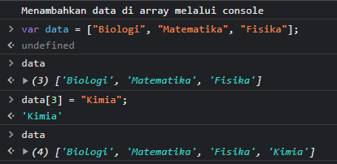
Cara Menambahkan Data ke dalam Array

Slide 19
Cara Menambahkan Data ke dalam Array
Dapat dilihat bahwa menambahkan data menggunakan metode indeks adalah seperti di slide sebelumnya.
Namun …
Perlu diperhatikan, bahwa data yang ditambahkan jika indeksnya sudah terisi, maka akan menumpuk data yang sudah ada.

Slide 20
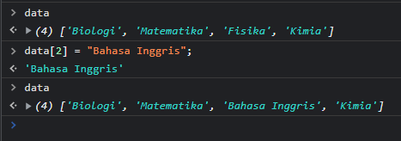
Cara Menambahkan Data ke dalam Array

Slide 21
Cara Menambahkan Data ke dalam Array
Selain dengan menggunakan indeks, kita juga bisa menggunakan method push( ) untuk menambahkan data di array,
Method ini akan menambahkan data ke dalam baris paling akhir di array sehingga kita tidak perlu mengetahui berapa panjang array agar data tidak bertumpuk.

Slide 22
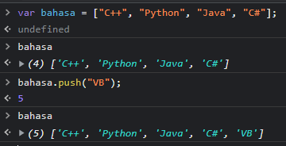
Cara Menambahkan Data ke dalam Array

Slide 23
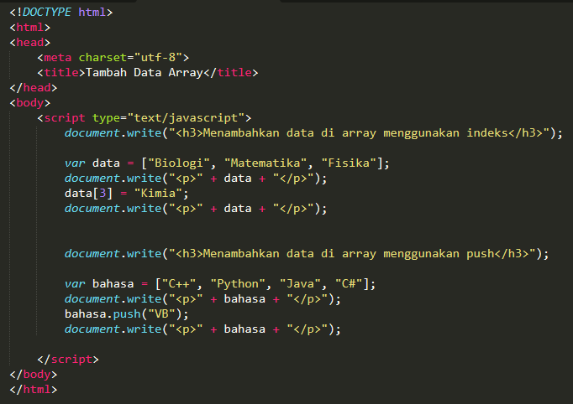
Contoh Script

Slide 24
Cara Menghapus Data di Dalam Array
Untuk menghapus data dalam array kita bisa menggunakan dua cara, yakni :
Menggunakan delete
Menggunakan method pop( )
Menggunakan method shift( )
Menggunakan method splice( )

Slide 25
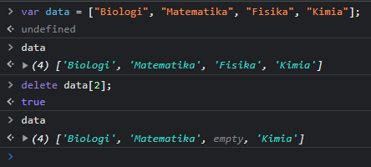
Cara Menghapus Data di Dalam Array
delete
Dengan menggunakan delete, kita bisa menghapus data di array sesuai indeks yang kita inginkan

Slide 26
Cara Menghapus Data di Dalam Array
delete
Cara ini memiliki kekurangan dimana akan meninggalkan data kosong di dalam array, dan panjang array akan tetap sama

Slide 27
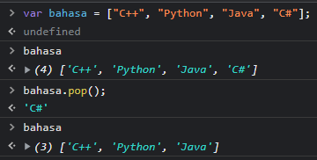
Cara Menghapus Data di Dalam Array
pop( )
Dengan menggunakan method pop( ) data yang dihapus adalah data yang paling belakang dari array.

Slide 28
Cara Menghapus Data di Dalam Array
pop( )
Method pop( ) menghapus data terakhir dan menghilangkannya dari array sehingga tidak meninggalkan data kosong di dalam array.

Slide 29
Cara Menghapus Data di Dalam Array
shift( )
Untuk menghapus data dari depan, bisa menggunakan method shift( ).
Method ini menghapus data yang ada pada indeks pertama atau indeks 0.
Mirip dengan method pop( ), method ini menghapus data data array dan menghilangkannya sehingga tidak ada bekas data kosong yang tertinggal.

Slide 30
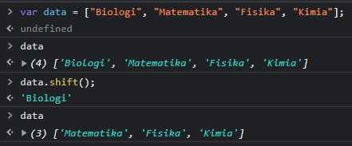
Cara Menghapus Data di Dalam Array
shift( )
Contoh penggunaan method shift( ) adalah sebagai berikut :

Slide 31

Cara Menghapus Data di Dalam Array
splice( )
Penghapusan data pada indeks tertentu bisa menggunakan method splice( ).
Fungsi ini memiliki dua parameter yang harus diisi
Parameter yang harus diisi adalah pada indeks ke berapa data yg dihapus dan jumlah data yang dihapus.

Slide 32
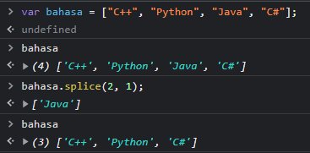
Cara Menghapus Data di Dalam Array
splice( )
Contoh penggunaan dari method splice{ } adalah sebagai berikut :

Slide 33
Latihan
Buatlah folder pertemuan 14
Buatlah file dengan nama js-array.html
Coba terapkan penggunaan array javascript pada file HTML tersebut
Buatlah file dengan nama array-tambah.html
Coba terapkan penggunaan tambah data array javascript pada file HTML tersebut
Kerjakan latihan di samping

Slide 34
Latihan
Buatlah file dengan nama array-hapus.html
Coba terapkan penghapusan data array javascript pada file HTML tersebut
Buatlah file dengan nama array-hapus2.html
Coba terapkan penghapusan data array #2 javascript pada file HTML tersebut
Kerjakan latihan di samping

Slide 35
Thanks
Selamat Belajar

